Slide 1
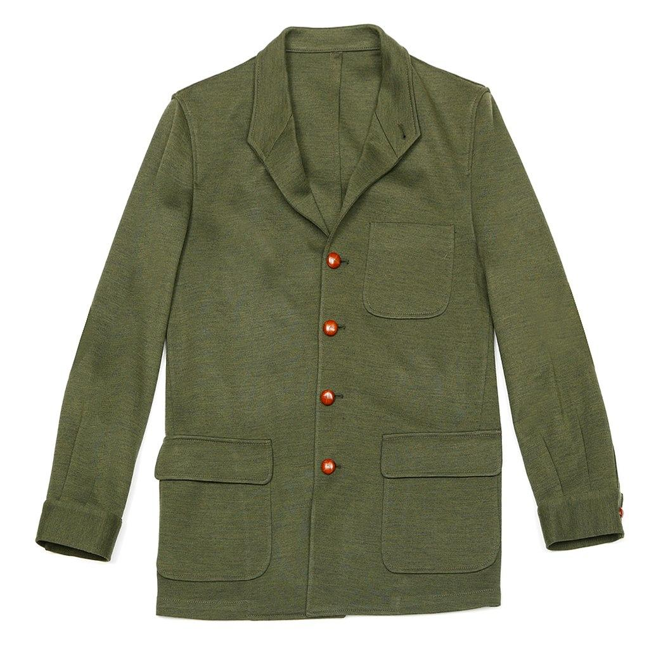
Une veste = a jacket = fem

Slide 2
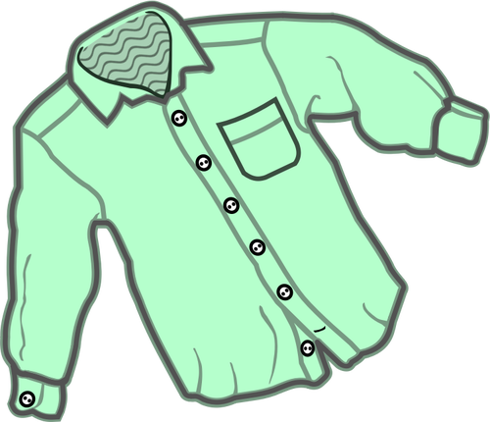
Une chemise = a shirt = fem

Slide 3
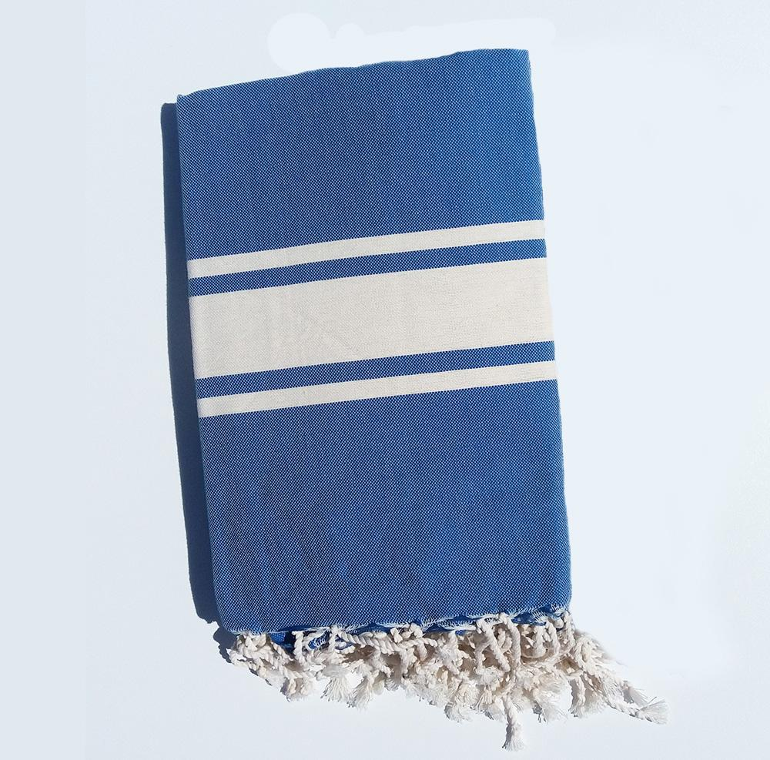
Une echarpe = a scarf = fem

Slide 4
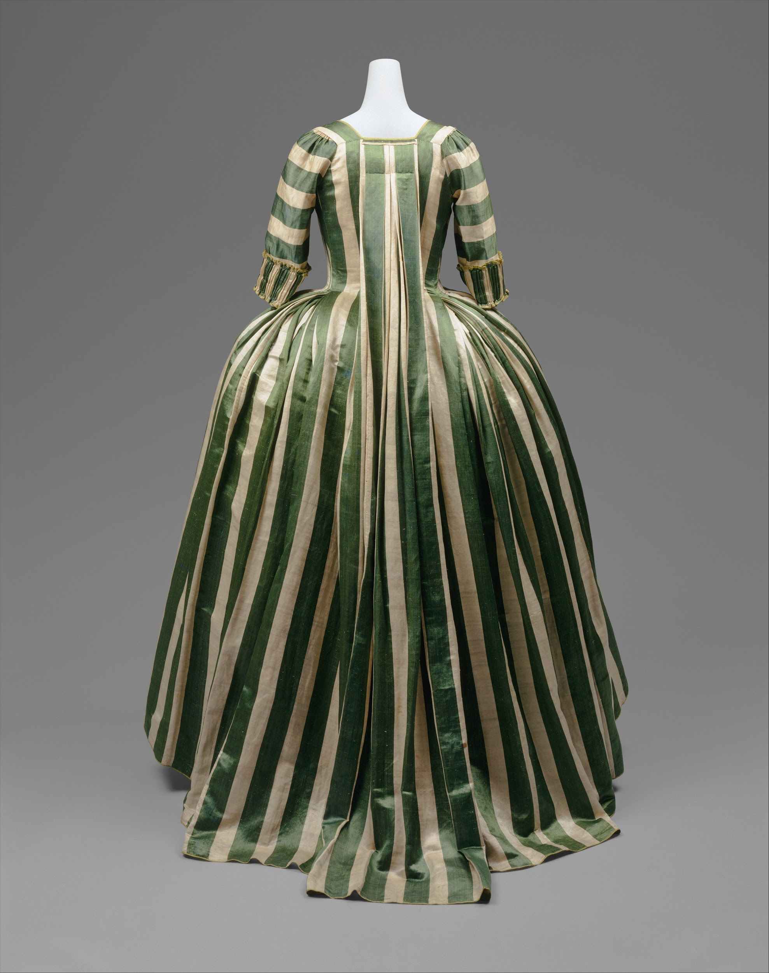
Une robe = a dress = fem

Slide 5
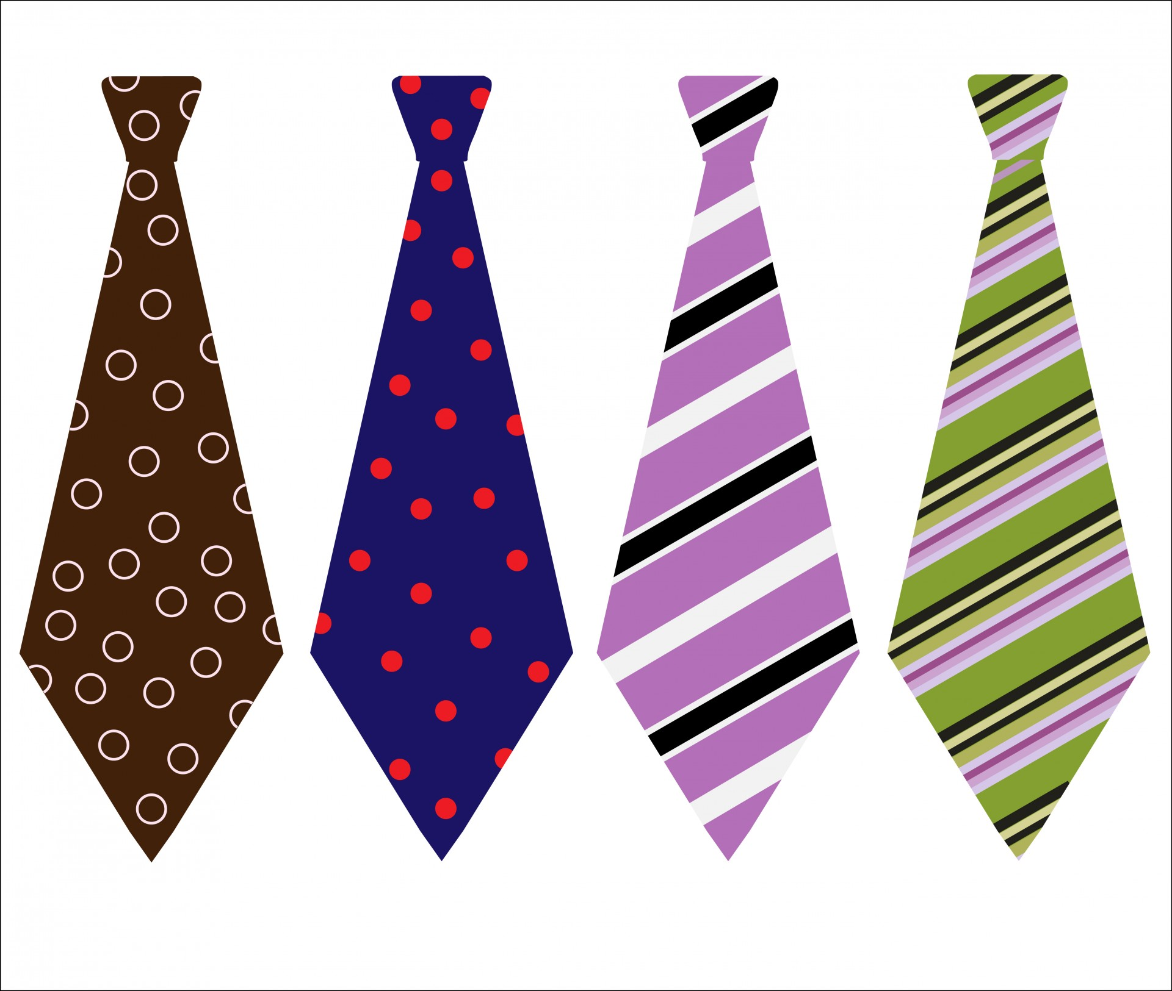
Une cravate = a tie = fem

Slide 6
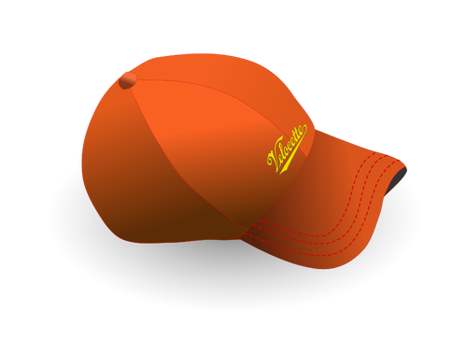
Une casquette = a hat = fem

Slide 7
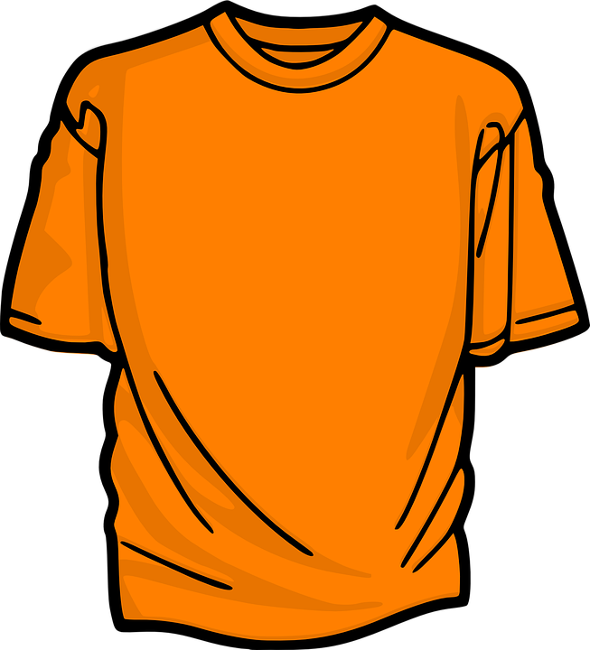
Un tee-shirt = a T-shirt = mal

Slide 8
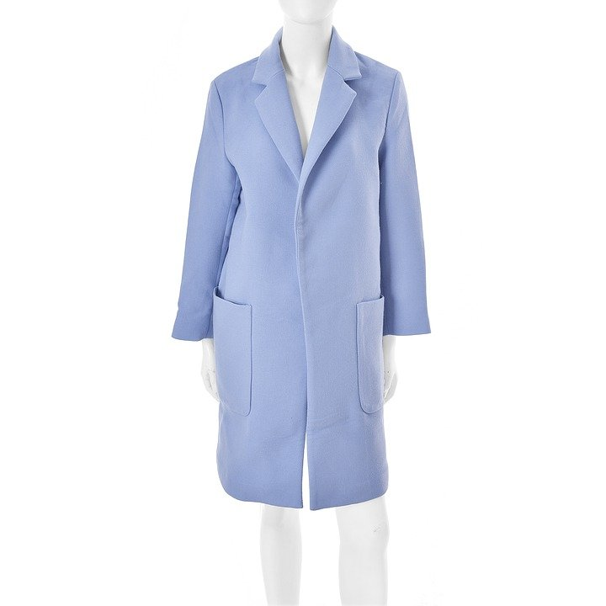
Un manteau = a coat =mal

Slide 9

Un maillot de bain = swimming costume = mal

